Slide 1
ANTEPROYECTO, SELECCIÓN Y EVALUACION DEL PRODUCTO

Slide 2
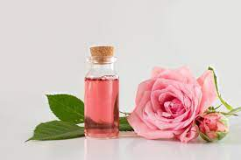
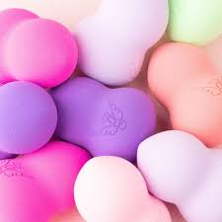
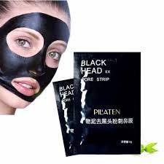
SELECCIÓN DEL PRODUCTO
Producto innovador que nadie ha vendido | Producto conocido que le gustaría fabricar | Producto que ya existe pero que nadie lo fabrica
Agua de rosas blancas con colágeno | Beauty blender | Mascarilla para puntos negros

Slide 3
¿Qué problema soluciona el producto?
Agua de Rosas blancas con colágeno: El colágeno contribuye a que la piel se mantenga hidratada y protegida frente a los agentes externos como el sol, la contaminación o el frio. Disminuye las arrugas, las líneas de expresión y las estrías y retrasa los signos del envejecimiento.
Las rosas blancas : Es una propiedad antinflamatoria e hidratantes, Calma la piel irritada, estimula la regeneración de la piel, es un gran antioxidante natural.
Beauty Blender: Son esponjas pequeñas que se pueden usar para extender un producto especifico. Gracias a su forma ergonómica es mas sencillo de aplicar cualquier cosmético.
Las mascarillas de puntos negros son eficaces para limpiar los poros, eliminar los puntos negros, las impurezas del rostro, la apariencia grasa de la piel y la suciedad mas incrustada al rostro dejando una piel más limpia y unos poros menos visibles.

Slide 4
¿Son productos apetecidos o que puedan generar impacto?
Son productos que actualmente tienen una gran demanda y cumplen con la mayoría de las necesidades a las que van dirigidas, son básicos que llenan las expectativas del comprador, por sus componentes, beneficios, su practicidad y fácil acceso.
¿Es un producto legal que pueda fabricarse?
En el caso del agua de rosas sí. Los implementos necesarios son de fácil acceso y su procedimiento es “simple”.
En el caso de la beauty blender y mascarilla para puntos negros, su producción es mas compleja y viene de otros países.
¿Son productos reconocidos en el medio o son innovadores?
Los tres productos son bastante reconocidos en el medio ya que son esenciales tanto para el maquillaje como para el skin care. El agua de rosas con colágeno es un producto innovador ya que es nuevo y parte de un producto ya consolidado como lo es el agua de rosas normal y se le agrega una característica nueva que lo vuelve un mejor producto y con mayor valor.

Slide 5
¿Tienen muchos competidores? ¿Cuáles son esos productos competidores?
En el caso del agua de rosas tenemos un solo competidor con un ingrediente extra que sería el colágeno, en las beauty blender si hay mayor competencia directa, mayor comercialización y las mascarillas negras también hay bastante competencia.
¿Qué tan fácil es producirlos y venderlos? ¿Pueden ser exportados?
En el caso del agua de rosas blancas, si es un producto fácil de producir y vender por sus beneficios y su fácil acceso, si puede ser exportado.
En el caso de las mascarillas para puntos negros y beauty blender son productos posesionados en el mercado y ya importados.

Slide 6
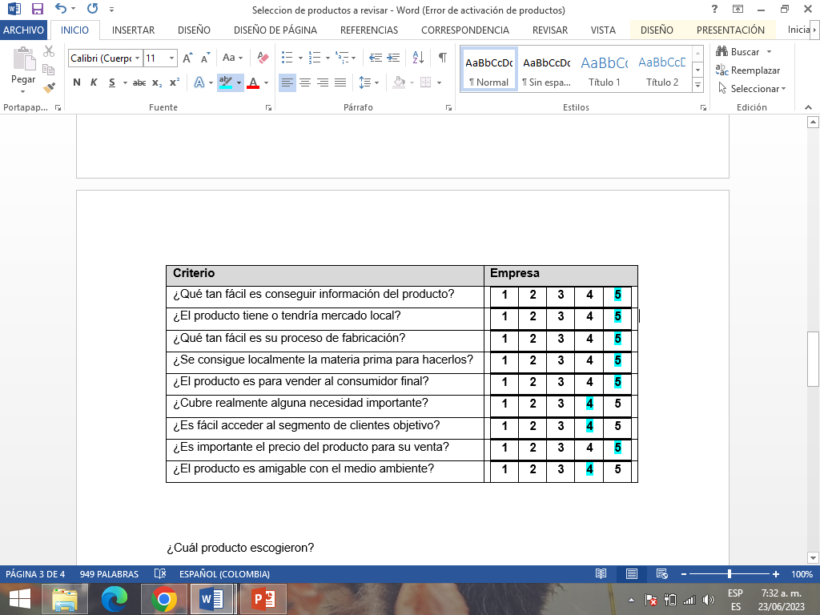
Evaluacion del producto
Producto finalmente escogido
Agua de rosas blancas con colageno

Slide 7
Justificación de elección
Por costumbre, las mujeres tienden a ser más atentas sobre el cuidado personal. Luego de pandemia, las subcategorías que más aumentaron en el sector cuidado personal fueron fragancias, cuidado para el cabello y aseo del hombre, representan el 50% de la categoría de Cuidado y belleza personal, esto quiere decir que el hombre también empezó a pensar y buscar opciones para el cuidado personal. Las mujeres son actores fundamentales en casi toda la cadena productiva y obviamente están en el rol de consumidor final, no obstante, no podemos ignorar el hecho de que el hombre también quiera verse y cuidarse. Entonces un producto que ya es buscado por mujeres, también podemos ofrecerlo como opción a hombres. Escogimos el agua de rosas blancas por su simplicidad y facilidad de elaboración del producto, sus ingredientes naturales y de fácil acceso en el mercado local.

Slide 8
¿Qué problema soluciona?
Colágeno: Combate el envejecimiento y disminuye la aparición de arrugas y línea de expresión.
Rosas blancas: es un concentrado con todos los nutrientes que tienen estas flores, es muy beneficioso para el cuidado de la piel porque es ideal para todo tipo.
.
Vale la pena solucionar el problema ya que por naturaleza de los seres humanos buscan mantenerse atractivos y longevos. Muchas veces la edad de las personas afecta la imagen estética y física. El agua de rosas blancas con colágeno ayuda con la reducción con las marcas en la piel ya sea por el desgaste de esta o por la edad.
¿Por qué vale la pena solucionar el problema?

Slide 9
Descripción del problema
El planteamiento del problema hace referencia a esas falencias o fallas que se ha detectado y que presenta una oportunidad para la creación de un producto o servicio.
El agua de rosas sirve para preparar, hidratar, suavizar, y cicatrizar la piel. El agua de rosas blancas con colágeno a parte de tener todos estos beneficios mencionados tiene propiedades antiinflamatorias, calma la piel irritada, brinda firmeza y elasticidad, protege la piel de los agentes externos, combate la flacidez facial, estimula la regeneración de la piel y es un estimulante natural.
El agua de rosas blancas con colágeno busca satisfacer las necesidades de hombres y mujeres entre 15 y 45 años, que quieren cuidar su piel a la hora de prepararla, ya sea para un make up o rutina de skin care.

Slide 10
Justificación
Se debe aclarar y exponer las razones y motivaciones por las que se ha decidido estudiar el problema en cuestión. Estas razones pueden ser de índole productivo, operacional, estratégico o económico, entre otros y que nos dé una explicación de porqué es importante estudiar el problema anterior
Se escogió el producto que puede aportar en la solución al problema de forma estratégica. Actualmente con el emprendimiento de SCH store, queremos potencializar un producto que brinde múltiples beneficios al nicho anteriormente mencionado, queremos generar consciencia en el cuidado de la piel en el presente y futuro.
Hoy en día el calor es un factor que genera resequedad en la piel, más que usar bloqueador, queremos buscar soluciones instantáneas que además de proteger e hidratar busque tener un continuo cuidado. Sabemos que la producción de colágeno a cierta edad comienza a disminuir, con el producto que puede ser de uso diario en cualquier momento del día, buscamos que aumente o se mantenga el nivel de colágeno que necesita el rostro para verse suave, hidratado y firme.
Queremos ayudar a las personas a que se interesen en su cuidado personal, no solo en la preparación de algún maquillaje, sino que también sea algo del diario.

Slide 11
Objetivos
Simples: Que sean concretos, claros y coherentes.
Medibles: Que respondan a una escala de medición.
Alcanzables (asignables y/o acordados): Que sea posibles alcanzarlos en el tiempo previsto.
Retadores (realistas): Que sean motivantes y produzcan acciones.
Temporalizables: Que respondan a un horizonte de tiempo. (Doran, 1981)
Promover el cuidado, bienestar y belleza de las personas a través del uso regular del Agua de Rosas Blancas con Colágeno

Slide 12
Objetivo General
El objetivo general de estudio hace referencia y es consistente con el planteamiento del problema y es el que precisa la finalidad del estudio. Es el resultado final que se quiere alcanzar.
Objetivos Específicos
Los objetivos específicos parten del objetivo general y dan cuenta del orden lógico de importancia o temporal de etapas que se desarrollarán para analizar y que incidirán en los resultados obtenidos
Concientizar a la comunidad masculina acerca de priorizar el cuidado personal
Promover los beneficios a corto y largo plazo de las propiedades de las rosas blancas y el colágeno para la piel
Crear una tendencia sostenible en tiempo para que el Agua de Rosas Blancas con Colágeno se mantenga y perdure en el mercado

Slide 13
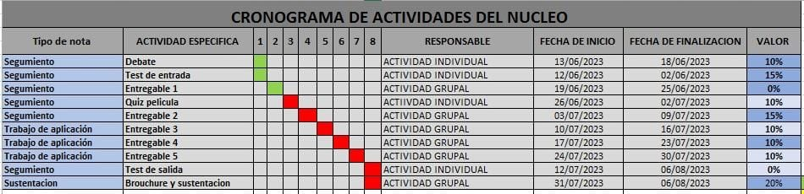
Cronograma de actividades
Bibliografía
1Cuartas, J. (2022, 5 octubre). ¡Una belleza! Mercado de cosmética y aseo registró un crecimiento de 3,8%. Forbes Colombia. https://forbes.co/2022/10/05/negocios/una-belleza-mercado-de-cosmetica-y-aseo-registro-un-crecimiento-de-38

